Slide 1
Podstawy elektrotechniki
Ćwiczenia 6
Rachunek zespolony
Pojęcie impedancji
Obwody liniowe przy wymuszeniu sinusoidalnym
Dwójniki szeregowe i równoległe RLC
Wykresy prądów i napięć

Slide 2

Liczba zespolona
Postać algebraiczna
$$\underline{Z}=A+iB, A=Z∙cos\left(φ\right), B=Z∙sin\left(φ\right)$$
Postać wykładnicza
$$\underline{Z}=Z∙e^{iφ}, Z=\sqrt{A^{2}+B^{2}}, φ=\arg\left(\underline{Z}\right)$$
$$φ=\left\{\begin{matrix}\operatorname{arctg}\left(\frac{B}{A}\right) & A>0 \\ \operatorname{arctg}\left(\frac{B}{A}\right)+π & A<0\end{matrix}\right.$$
$$φ=\left\{\begin{matrix}\frac{1}{2}π & A=0 i B>0 \\ −\frac{1}{2}π & A=0 i B<0\end{matrix}\right.$$

Slide 3
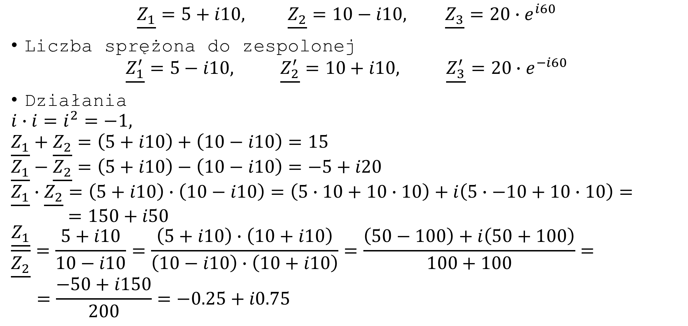
Działania na liczbach zespolonych
$$\underline{Z_{1}}=5+i10, \underline{Z_{2}}=10−i10, \underline{Z_{3}}=20∙e^{i60}$$
Liczba sprężona do zespolonej
$$\underline{Z_{1}^{′}}=5−i10, \underline{Z_{2}^{′}}=10+i10, \underline{Z_{3}^{′}}=20∙e^{−i60}$$
Działania
$$i∙i=i^{2}=−1,$$
$$\underline{Z_{1}}+\underline{Z_{2}}=\left(5+i10\right)+\left(10−i10\right)=15$$
$$\underline{Z_{1}}−\underline{Z_{2}}=\left(5+i10\right)−\left(10−i10\right)=−5+i20$$
$$\underline{Z_{1}}∙\underline{Z_{2}}=\left(5+i10\right)∙\left(10−i10\right)=\left(5∙10+10∙10\right)+i\left(5∙−10+10∙10\right)=$$
$$=150+i50$$
$$\frac{\underline{Z_{1}}}{\underline{Z_{2}}}=\frac{5+i10}{10−i10}=\frac{\left(5+i10\right)∙\left(10+i10\right)}{\left(10−i10\right)∙\left(10+i10\right)}=\frac{\left(50−100\right)+i\left(50+100\right)}{100+100}=$$
$$=\frac{−50+i150}{200}=−0.25+i0.75$$

Slide 4

Działania na liczbach zespolonych
$$\underline{Z_{1}}=20∙e^{i60}, \underline{Z_{2}}=10∙e^{−i45}$$
Działania
$$\underline{Z_{1}}∙\underline{Z_{2}}=20∙10∙e^{i\left(60−45\right)}=200∙e^{i15}$$
$$\frac{\underline{Z_{1}}}{\underline{Z_{2}}}=\frac{20}{10}∙e^{i\left(60+45\right)}=2∙e^{i105}$$
$$\sqrt{\underline{Z_{1}}}=\sqrt{20e^{i60}}={\left(20e^{i60}\right)}^{\frac{1}{2}}=\sqrt{20}e^{\frac{1}{2}∙i60}=2\sqrt{5}e^{i30}$$

Slide 5

Impedancja
$$\underline{Z}=\frac{\underline{U}}{\underline{I}}=R+iX=Z∙e^{iφ}, gdzie φ=arg\left(\underline{Z}\right)$$
Z – Impedancja
Y – Admitancja
R – Rezystancja
X – Reaktancja
X_{C} – Reaktancja pojemnościowa - $X_{C}=\frac{1}{ωC}$
X_{L} – Reaktancja indukcyjnościowa - $X_{L}=ωL$
$$\underline{Z}=R+i\left(X_{L}−X_{C}\right)$$

Slide 6
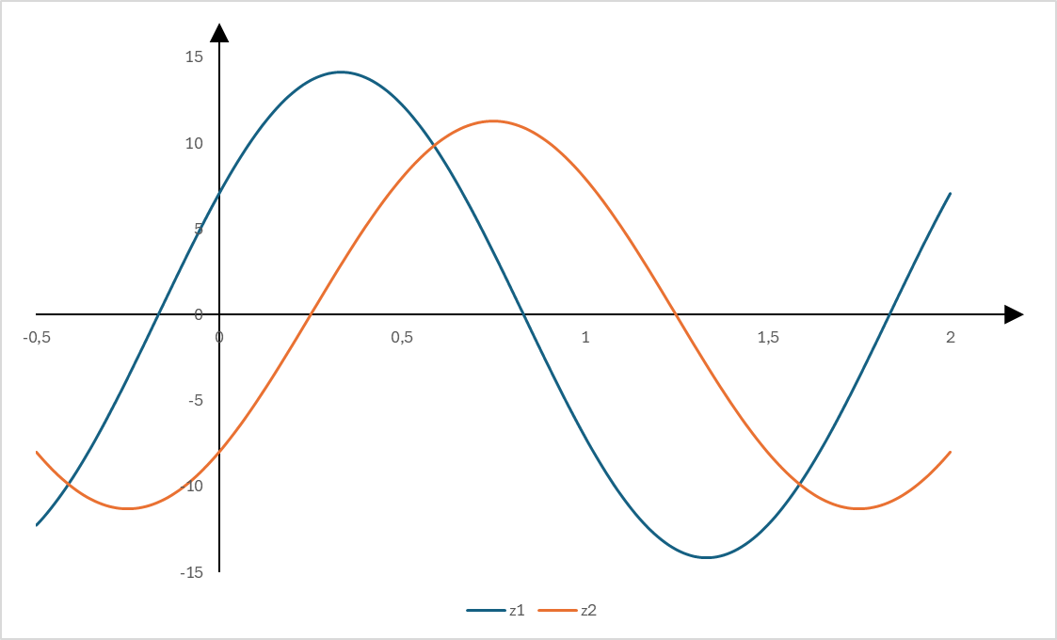



Wartość chwilowa a zespolona
$$z_{1}\left(t\right)=10\sqrt{2}sin⁡\left(ωt+{30}^{o}\right)$$
$$z\left(t\right)=Z_{max}∙sin⁡\left(ωt+φ\right)$$
$$\underline{Z}=\frac{Z_{max}}{\sqrt{2}}∙e^{iφ}$$
$$ω=2πf$$
$$f=\frac{1}{T}$$
$$z_{2}\left(t\right)=8\sqrt{2}sin⁡\left(ωt−{60}^{o}\right)$$
-60º
30º

Slide 7
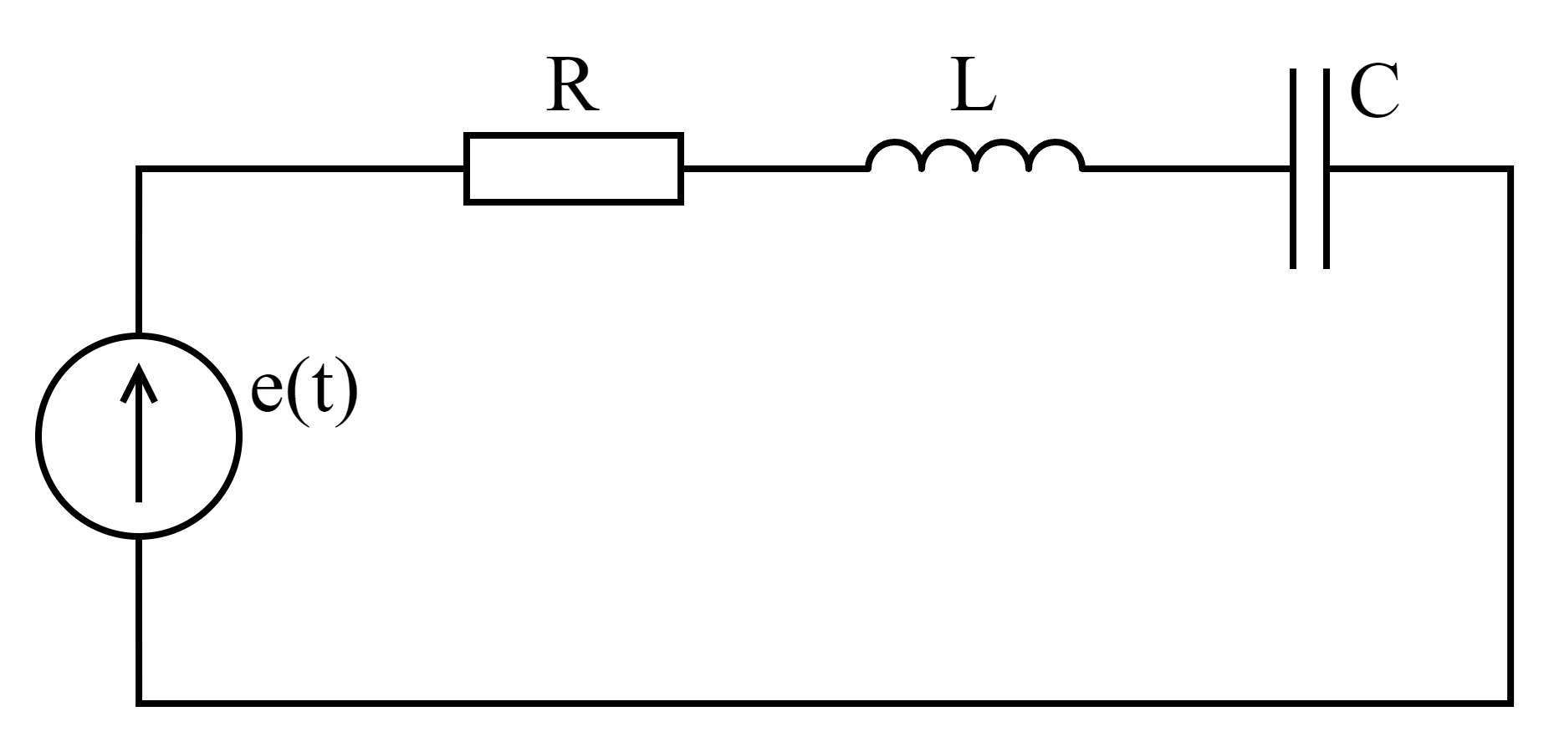
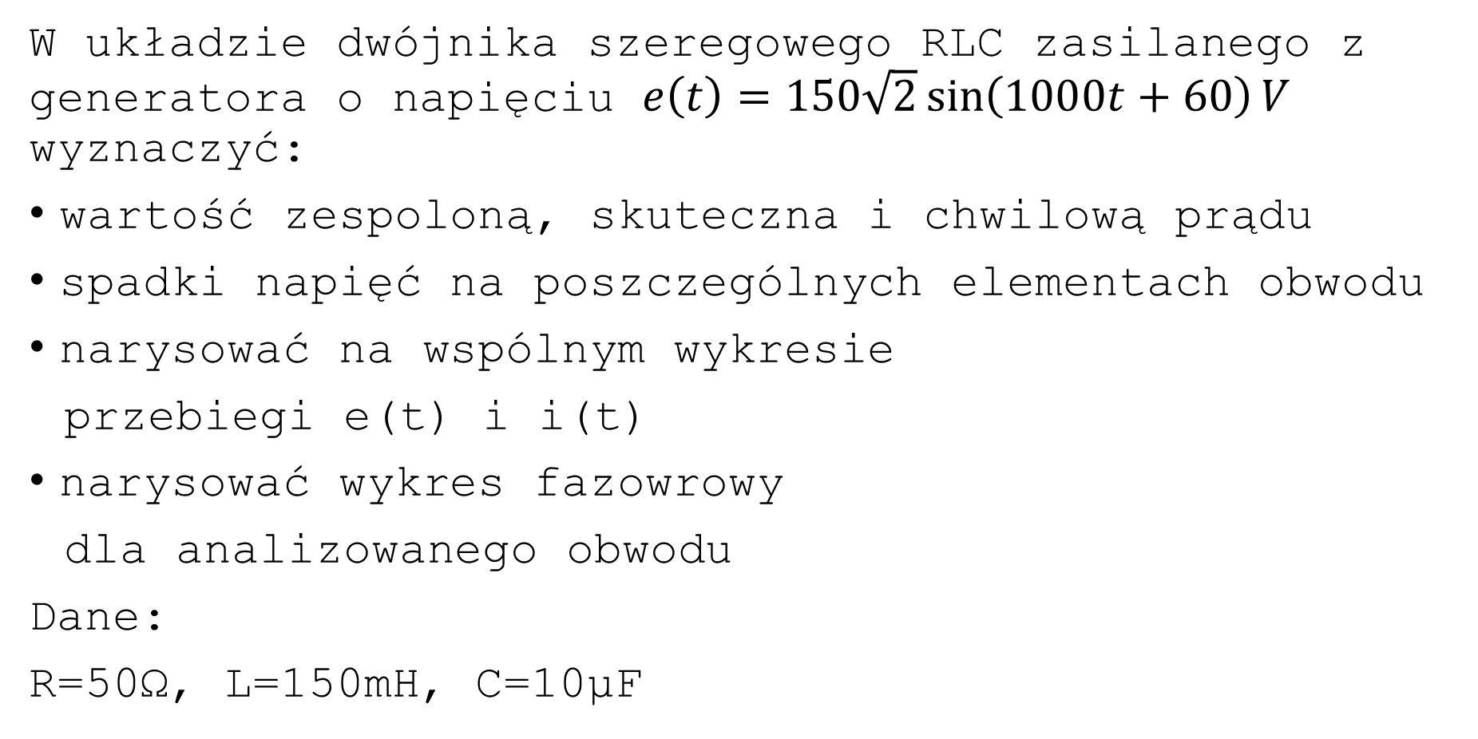
Dwójnik szeregowy RLC
W układzie dwójnika szeregowego RLC zasilanego z generatora o napięciu $e\left(t\right)=150\sqrt{2}\sin\left(1000t+60\right)V$ wyznaczyć:
wartość zespoloną, skuteczna i chwilową prądu
spadki napięć na poszczególnych elementach obwodu
narysować na wspólnym wykresie
przebiegi e(t) i i(t)
narysować wykres fazowrowy
dla analizowanego obwodu
Dane:
R=50Ω, L=150mH, C=10μF

Slide 8
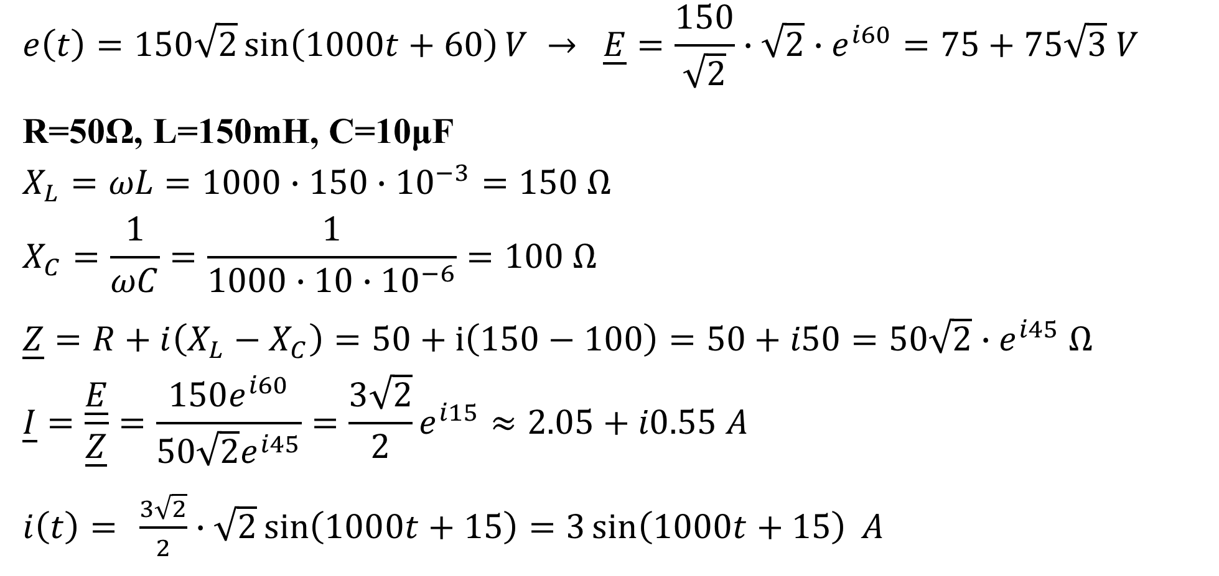
Dwójnik szeregowy RLC
$$e\left(t\right)=150\sqrt{2}\sin\left(1000t+60\right)V → \underline{E}=\frac{150}{\sqrt{2}}∙\sqrt{2}∙e^{i60}=75+75\sqrt{3} V$$
R=50Ω, L=150mH, C=10μF
$$X_{L}=ωL=1000∙150∙{10}^{−3}=150 Ω$$
$$X_{C}=\frac{1}{ωC}=\frac{1}{1000∙10∙{10}^{−6}}=100 Ω$$
$\underline{Z}=R+i\left(X_{L}−X_{C}\right)=50+i\left(150−100\right)=50+i50=50\sqrt{2}∙e^{i45} Ω$
$$\underline{I}=\frac{\underline{E}}{\underline{Z}}=\frac{150e^{i60}}{50\sqrt{2}e^{i45}}=\frac{3\sqrt{2}}{2}e^{i15}≈2.05+i0.55 A$$
$i\left(t\right)=$ $\frac{3\sqrt{2}}{2}∙\sqrt{2}\sin\left(1000t+15\right)=3\sin\left(1000t+15\right) A$

Slide 9
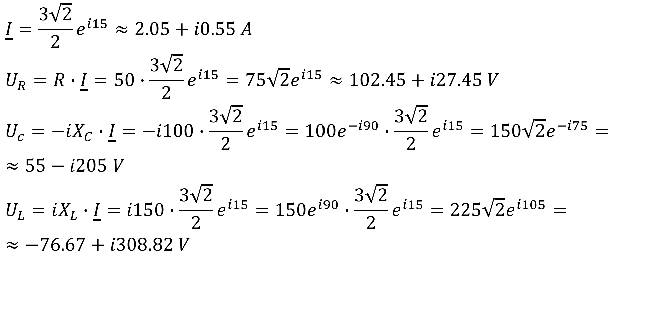
Dwójnik szeregowy RLC
$$\underline{I}=\frac{3\sqrt{2}}{2}e^{i15}≈2.05+i0.55 A$$
$$U_{R}=R∙\underline{I}=50∙\frac{3\sqrt{2}}{2}e^{i15}=75\sqrt{2}e^{i15}≈102.45+i27.45 V$$
$$U_{c}=−iX_{C}∙\underline{I}=−i100∙\frac{3\sqrt{2}}{2}e^{i15}=100e^{−i90}∙\frac{3\sqrt{2}}{2}e^{i15}=150\sqrt{2}e^{−i75}=$$
$$≈55−i205 V$$
$$U_{L}=iX_{L}∙\underline{I}=i150∙\frac{3\sqrt{2}}{2}e^{i15}=150e^{i90}∙\frac{3\sqrt{2}}{2}e^{i15}=225\sqrt{2}e^{i105}=$$
$$≈−76.67+i308.82 V$$

Slide 10
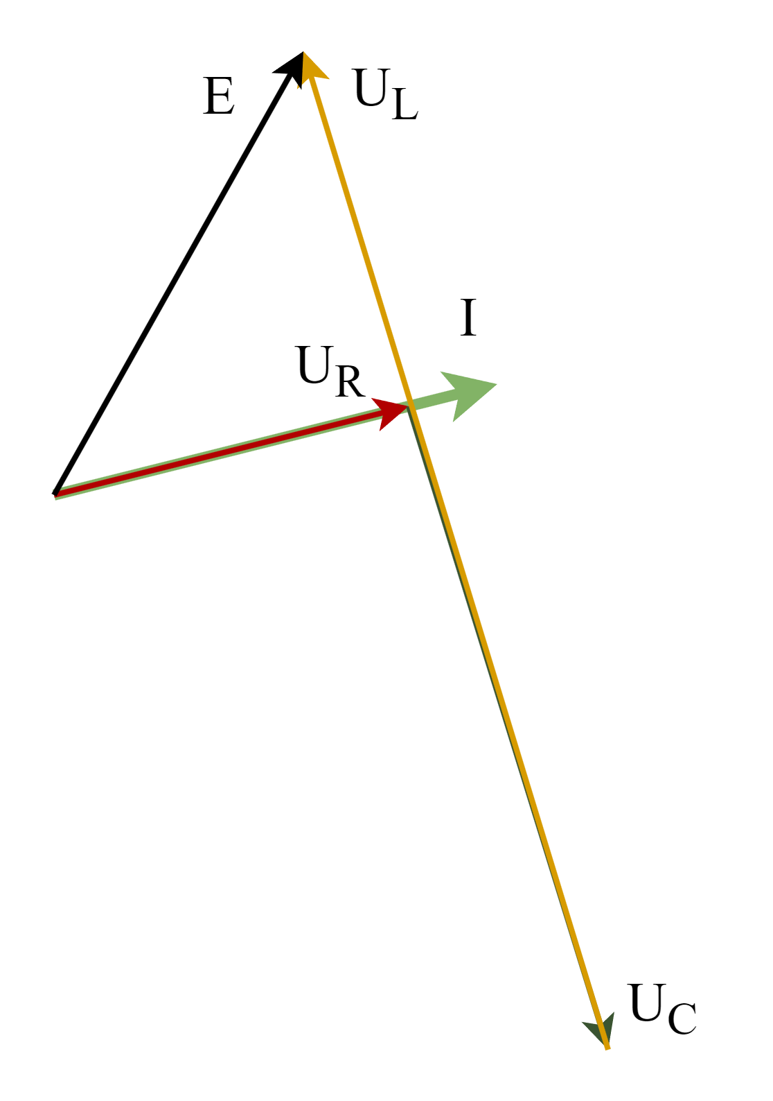

Dwójnik szeregowy RLC
e, V
i, A
$$\underline{I}≈2.05+i0.55 A$$
$$U_{R}≈102.45+i27.45 V$$
$$U_{c}≈55−i205 V$$
$$U_{L}≈−76.67+i308.82 V$$
$$E=75+i75\sqrt{3} V$$
t, s

Slide 11
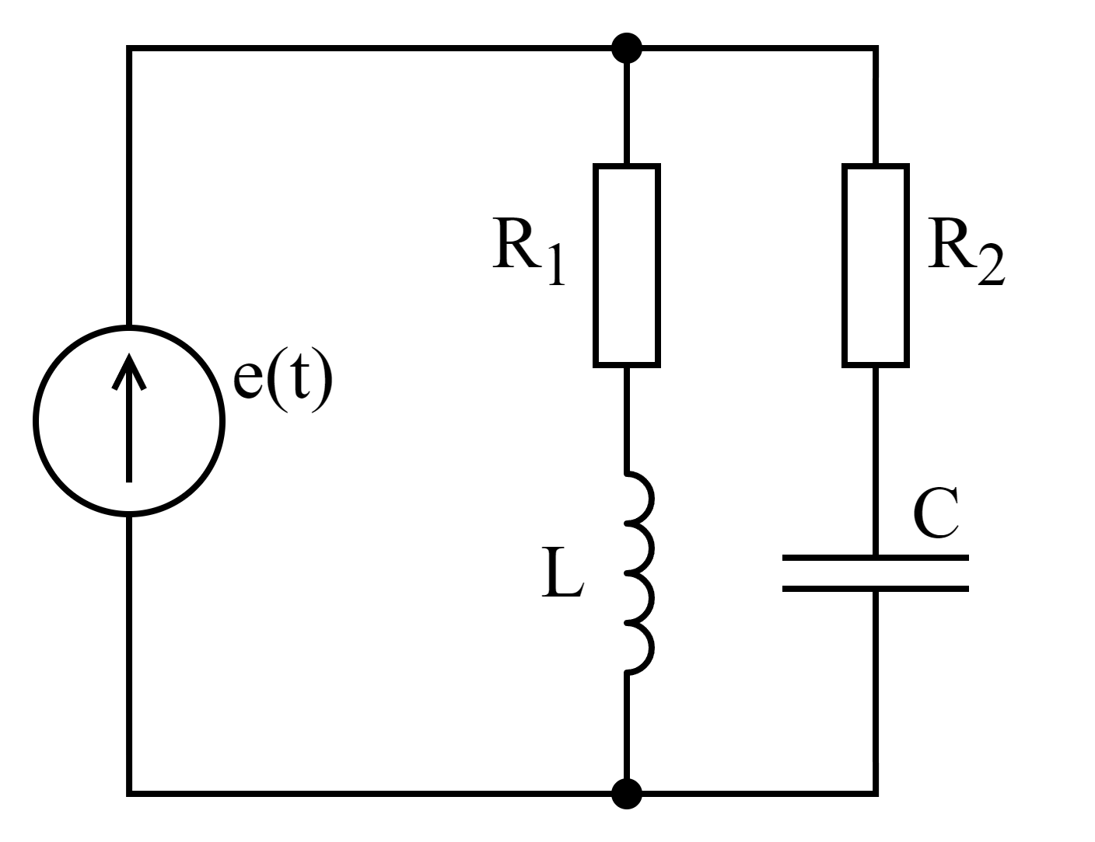
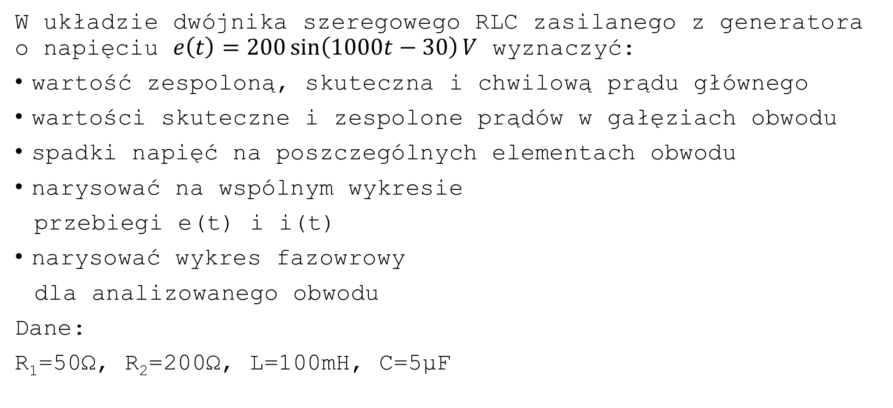
Dwójnik równoległy RLC
W układzie dwójnika szeregowego RLC zasilanego z generatora o napięciu $e\left(t\right)=200\sin\left(1000t−30\right)V$ wyznaczyć:
wartość zespoloną, skuteczna i chwilową prądu głównego
wartości skuteczne i zespolone prądów w gałęziach obwodu
spadki napięć na poszczególnych elementach obwodu
narysować na wspólnym wykresie
przebiegi e(t) i i(t)
narysować wykres fazowrowy
dla analizowanego obwodu
Dane:
R₁=50Ω, R₂=200Ω, L=100mH, C=5μF

Slide 12
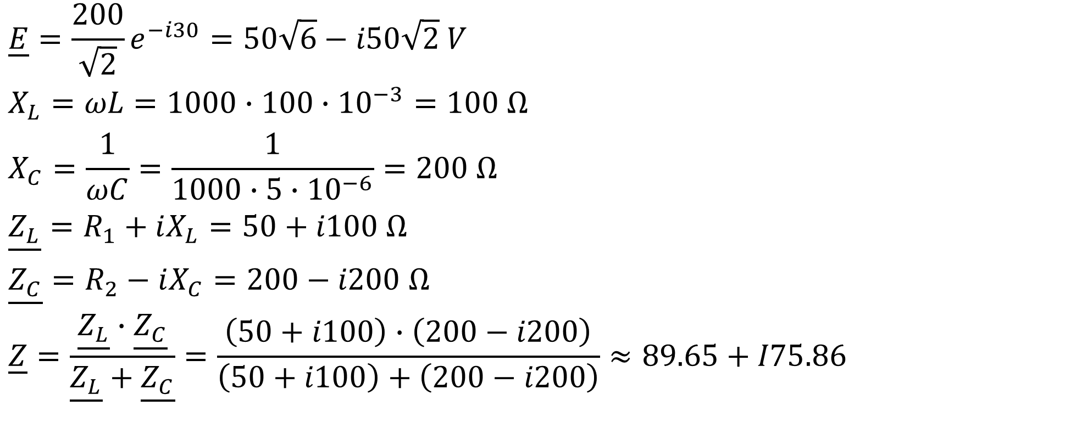
Dwójnik równoległy RLC
$$\underline{E}=\frac{200}{\sqrt{2}}e^{−i30}=50\sqrt{6}−i50\sqrt{2} V$$
$$X_{L}=ωL=1000∙100∙{10}^{−3}=100 Ω$$
$$X_{C}=\frac{1}{ωC}=\frac{1}{1000∙5∙{10}^{−6}}=200 Ω$$
$$\underline{Z_{L}}=R_{1}+iX_{L}=50+i100 Ω$$
$$\underline{Z_{C}}=R_{2}−iX_{C}=200−i200 Ω$$
$$\underline{Z}=\frac{\underline{Z_{L}}∙\underline{Z_{C}}}{\underline{Z_{L}}+\underline{Z_{C}}}=\frac{\left(50+i100\right)∙\left(200−i200\right)}{\left(50+i100\right)+\left(200−i200\right)}≈89.65+I75.86$$

Slide 13
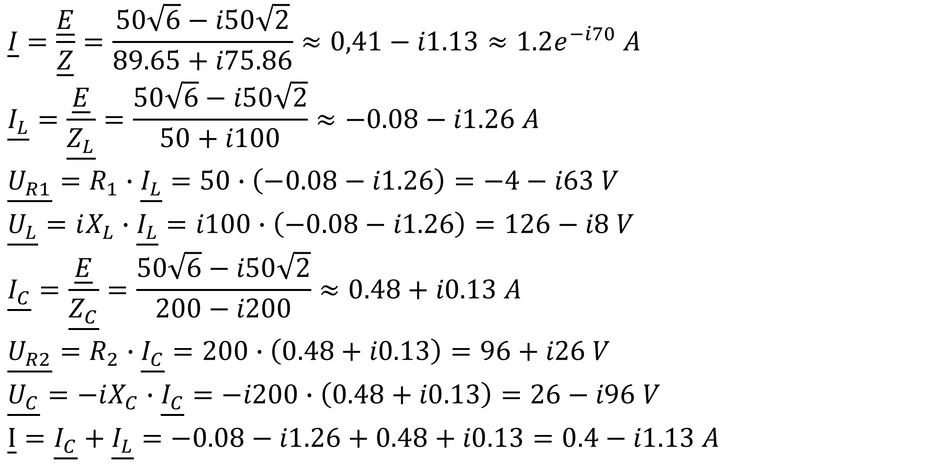
Dwójnik równoległy RLC
$$\underline{I}=\frac{\underline{E}}{\underline{Z}}=\frac{50\sqrt{6}−i50\sqrt{2}}{89.65+i75.86}≈0,41−i1.13≈1.2e^{−i70} A$$
$$\underline{I_{L}}=\frac{\underline{E}}{\underline{Z_{L}}}=\frac{50\sqrt{6}−i50\sqrt{2}}{50+i100}≈−0.08−i1.26 A$$
$$\underline{U_{R1}}=R_{1}∙\underline{I_{L}}=50∙\left(−0.08−i1.26\right)=−4−i63 V$$
$$\underline{U_{L}}=iX_{L}∙\underline{I_{L}}=i100∙\left(−0.08−i1.26\right)=126−i8 V$$
$$\underline{I_{C}}=\frac{\underline{E}}{\underline{Z_{C}}}=\frac{50\sqrt{6}−i50\sqrt{2}}{200−i200}≈0.48+i0.13 A$$
$$\underline{U_{R2}}=R_{2}∙\underline{I_{C}}=200∙\left(0.48+i0.13\right)=96+i26 V$$
$$\underline{U_{C}}=−iX_{C}∙\underline{I_{C}}=−i200∙\left(0.48+i0.13\right)=26−i96 V$$
$$\underline{I}=\underline{I_{C}}+\underline{I_{L}}=−0.08−i1.26+0.48+i0.13=0.4−i1.13 A$$

Slide 14
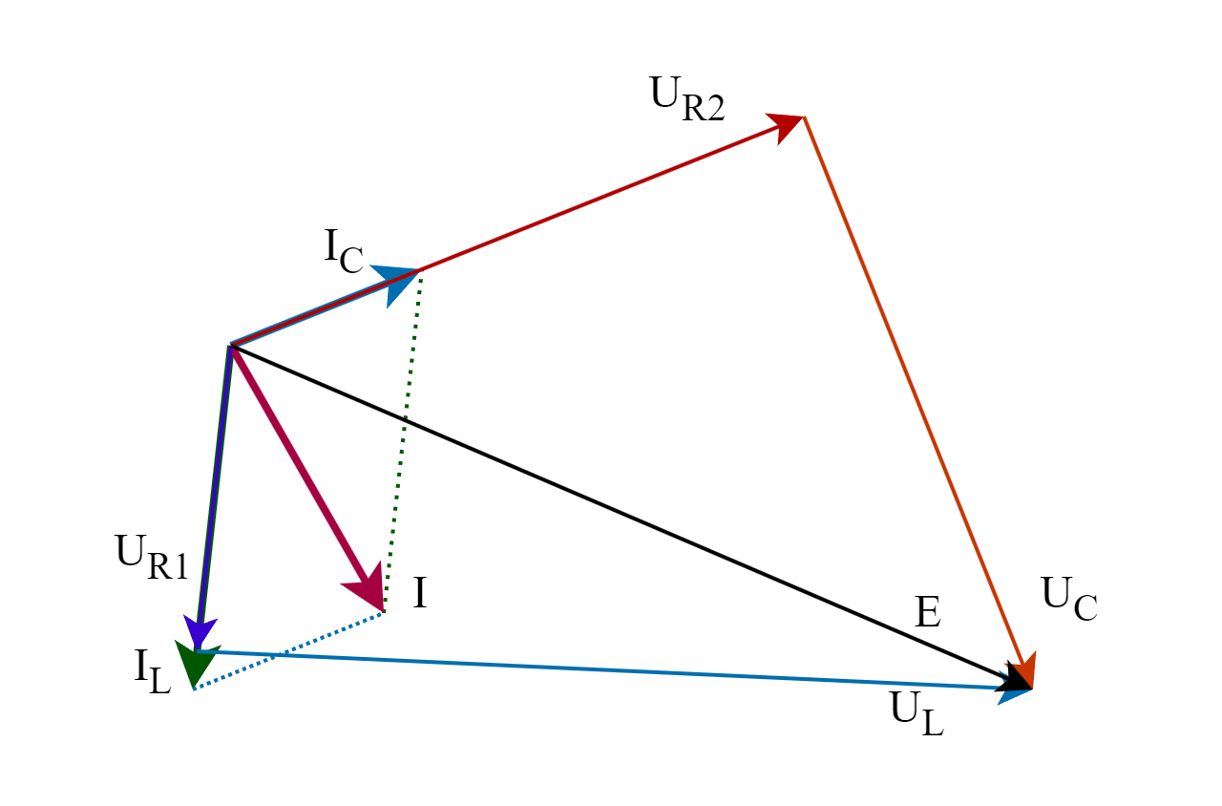

Dwójnik równoległy RLC
e, V
i, A
$$\underline{I}≈0,41−i1.13 A$$
$$\underline{I_{L}}≈−0.08−i1.26 A$$
$$\underline{U_{R1}}=−4−i63 V$$
$$\underline{U_{L}}=126−i8 V$$
$$\underline{I_{C}}=≈0.48+i0.13 A$$
$$\underline{U_{R2}}=96+i26 V$$
$$\underline{U_{C}}=26−i96 V$$
$$\underline{E}=50\sqrt{6}−i50\sqrt{2} V$$
t, s

Slide 15
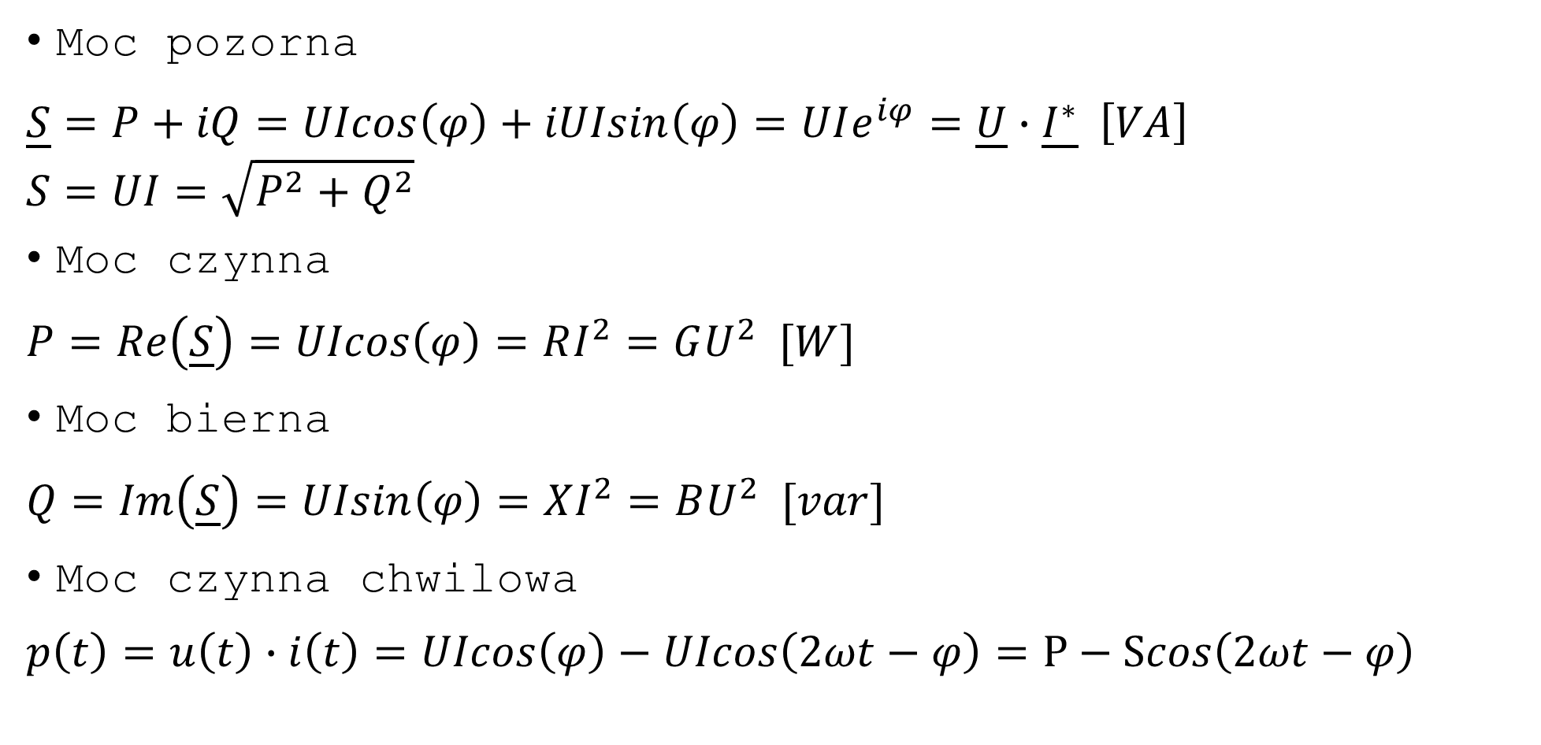
Moce w obwodzie prądu przemiennego
Moc pozorna
$$\underline{S}=P+iQ=UIcos\left(φ\right)+iUIsin\left(φ\right)=UIe^{iφ}=\underline{U}∙\underline{I^{∗}} \left[VA\right]$$
$$S=UI=\sqrt{P^{2}+Q^{2}}$$
Moc czynna
$$P=Re\left(\underline{S}\right)=UIcos\left(φ\right)=RI^{2}=GU^{2} [W]$$
Moc bierna
$$Q=Im\left(\underline{S}\right)=UIsin\left(φ\right)=XI^{2}=BU^{2} [var]$$
Moc czynna chwilowa
$$p\left(t\right)=u\left(t\right)∙i\left(t\right)=UIcos\left(φ\right)−UIcos\left(2ωt−φ\right)=P−Scos\left(2ωt−φ\right)$$

Slide 16
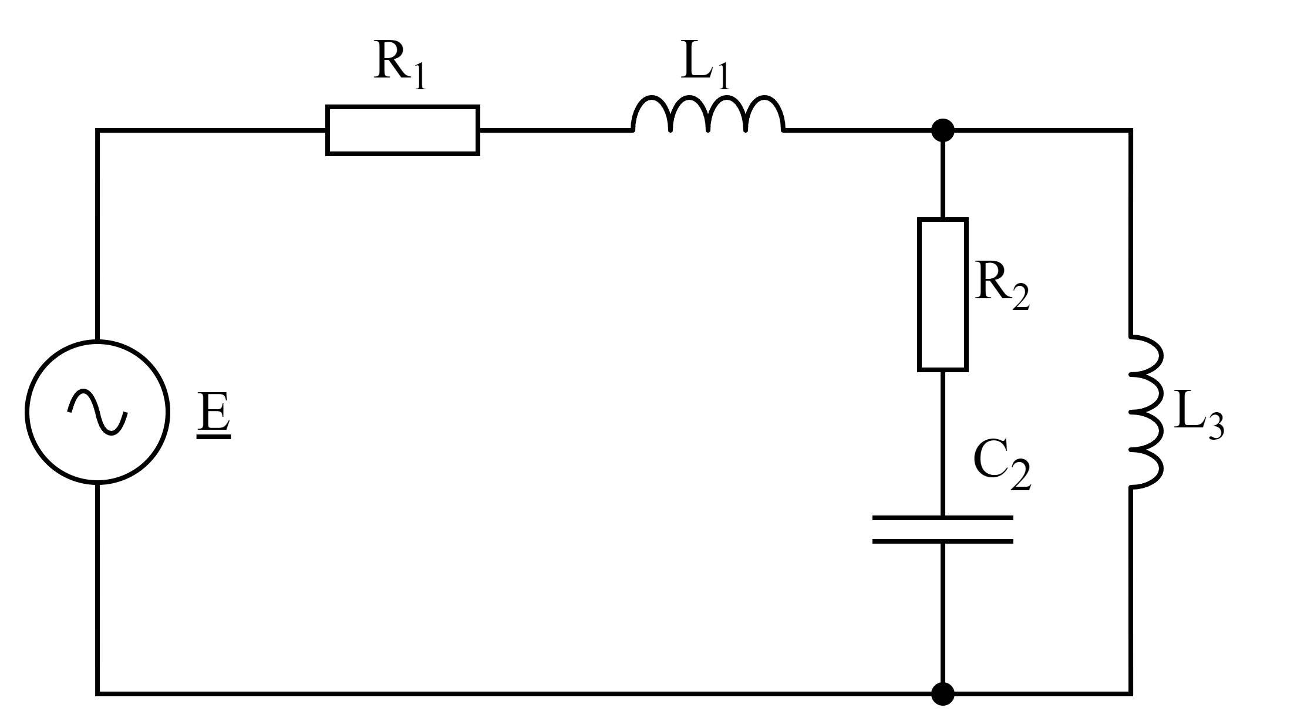
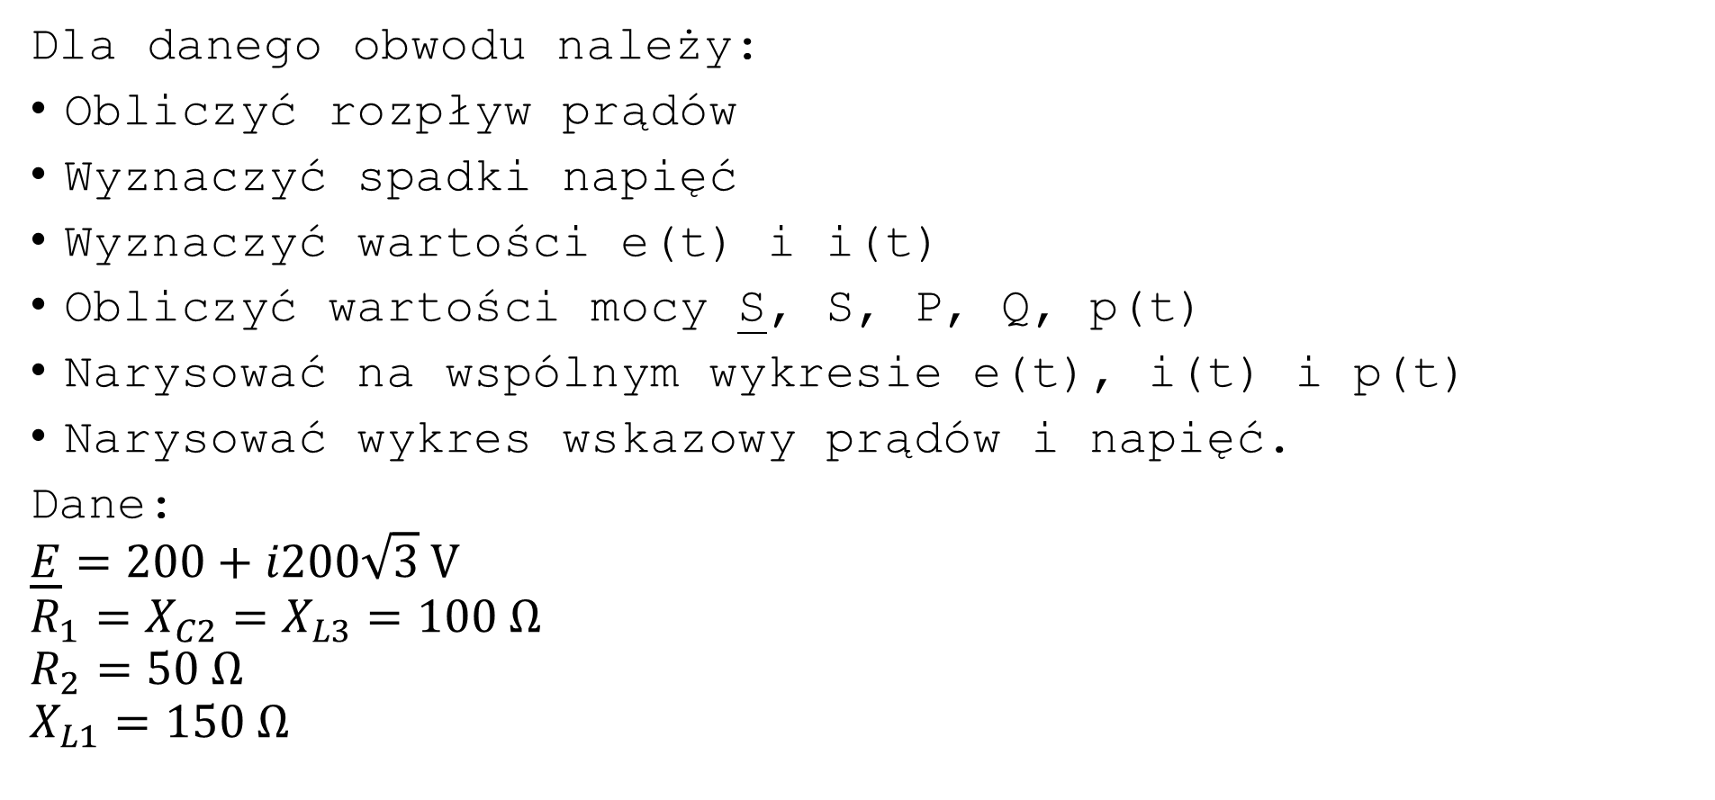
Zadanie 1
Dla danego obwodu należy:
Obliczyć rozpływ prądów
Wyznaczyć spadki napięć
Wyznaczyć wartości e(t) i i(t)
Obliczyć wartości mocy S, S, P, Q, p(t)
Narysować na wspólnym wykresie e(t), i(t) i p(t)
Narysować wykres wskazowy prądów i napięć.
Dane:
$$\underline{E}=200+i200\sqrt{3} V$$
$$R_{1}=X_{C2}=X_{L3}=100 Ω$$
$$R_{2}=50 Ω$$
$$X_{L1}=150 Ω$$

Slide 17
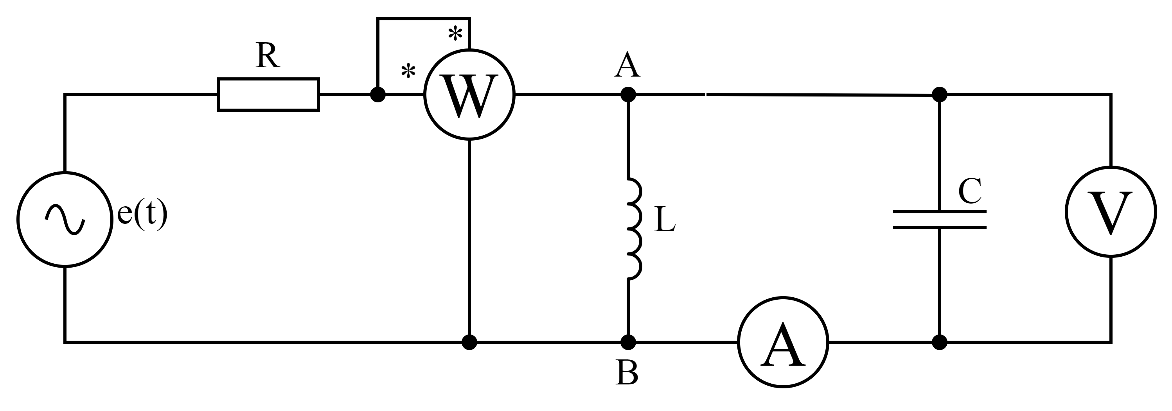
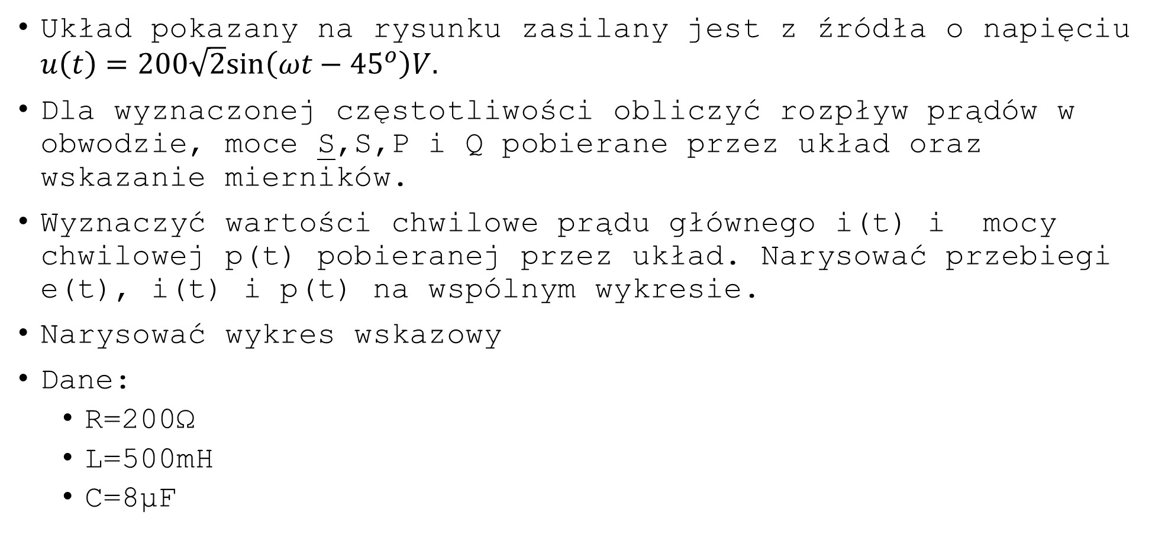
Zadanie 2
Układ pokazany na rysunku zasilany jest z źródła o napięciu $u\left(t\right)=200\sqrt{2}sin\left(ωt−{45}^{o}\right)V.$
Dla wyznaczonej częstotliwości obliczyć rozpływ prądów w obwodzie, moce S,S,P i Q pobierane przez układ oraz wskazanie mierników.
Wyznaczyć wartości chwilowe prądu głównego i(t) i mocy chwilowej p(t) pobieranej przez układ. Narysować przebiegi e(t), i(t) i p(t) na wspólnym wykresie.
Narysować wykres wskazowy
Dane:
  R=200Ω
  L=500mH
  C=8μF

Slide 18
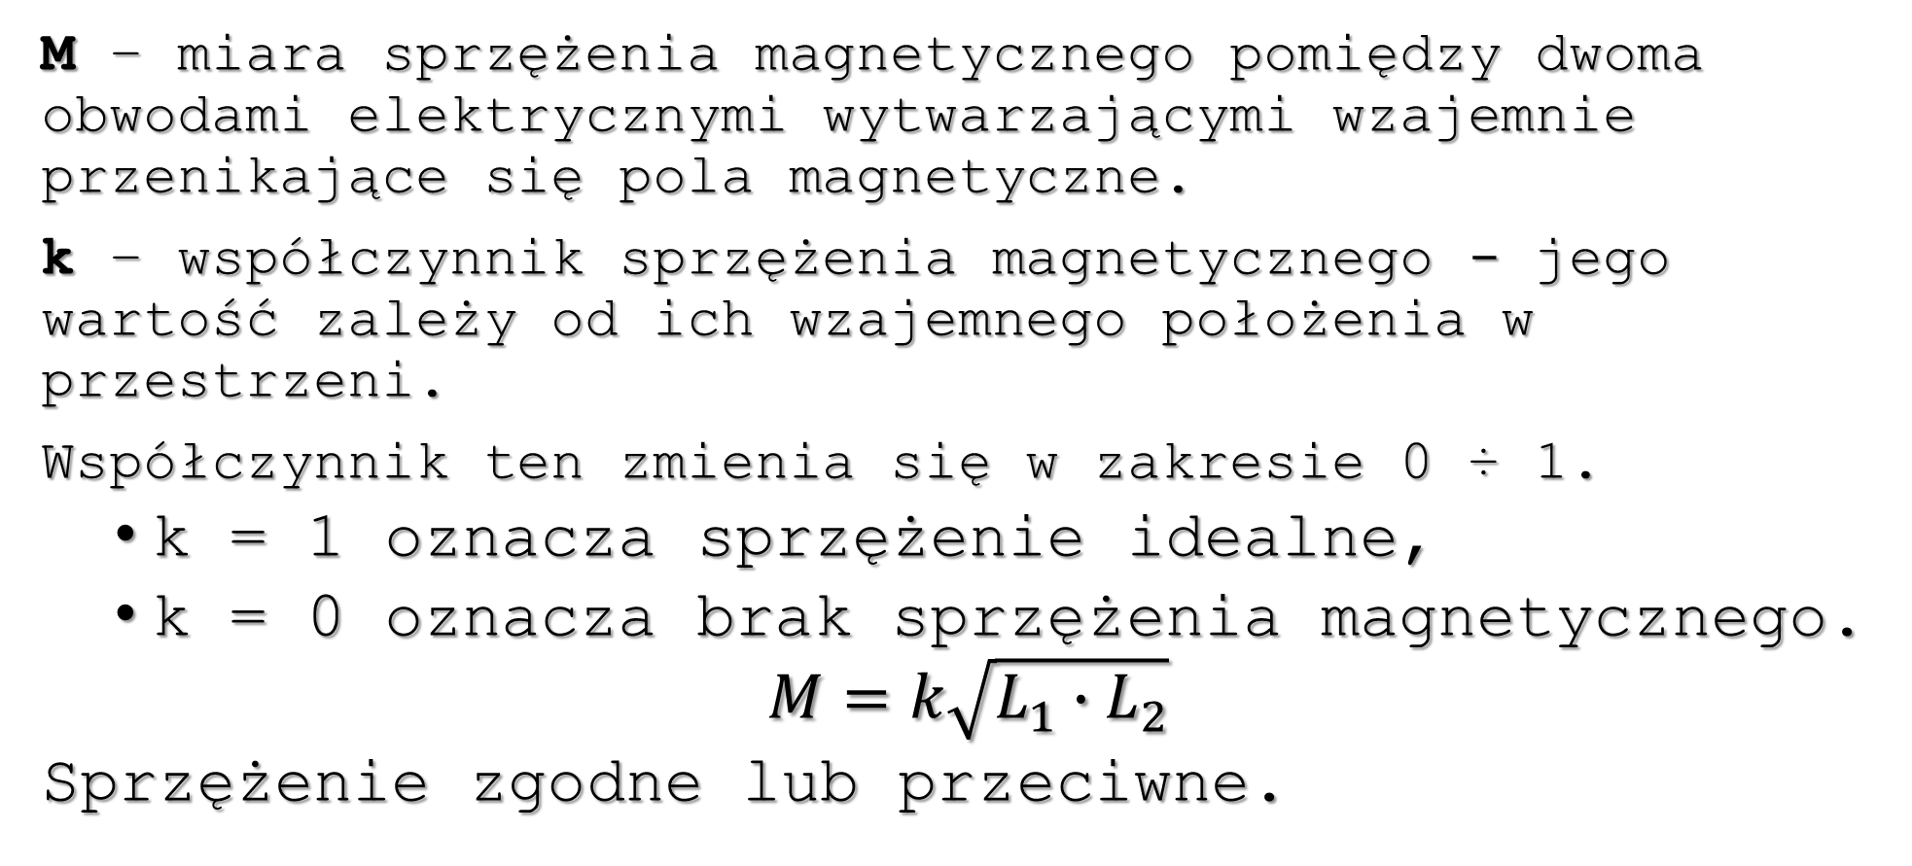
Indukcyjność wzajemna
M – miara sprzężenia magnetycznego pomiędzy dwoma obwodami elektrycznymi wytwarzającymi wzajemnie przenikające się pola magnetyczne.
k – współczynnik sprzężenia magnetycznego - jego wartość zależy od ich wzajemnego położenia w przestrzeni.
Współczynnik ten zmienia się w zakresie 0 ÷ 1.
  k = 1 oznacza sprzężenie idealne,
  k = 0 oznacza brak sprzężenia magnetycznego.
  $$M=k\sqrt{L_{1}∙L_{2}}$$
  Sprzężenie zgodne lub przeciwne.

Slide 19
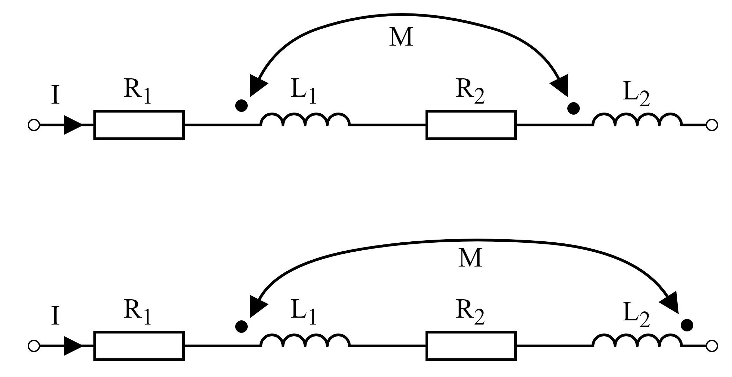
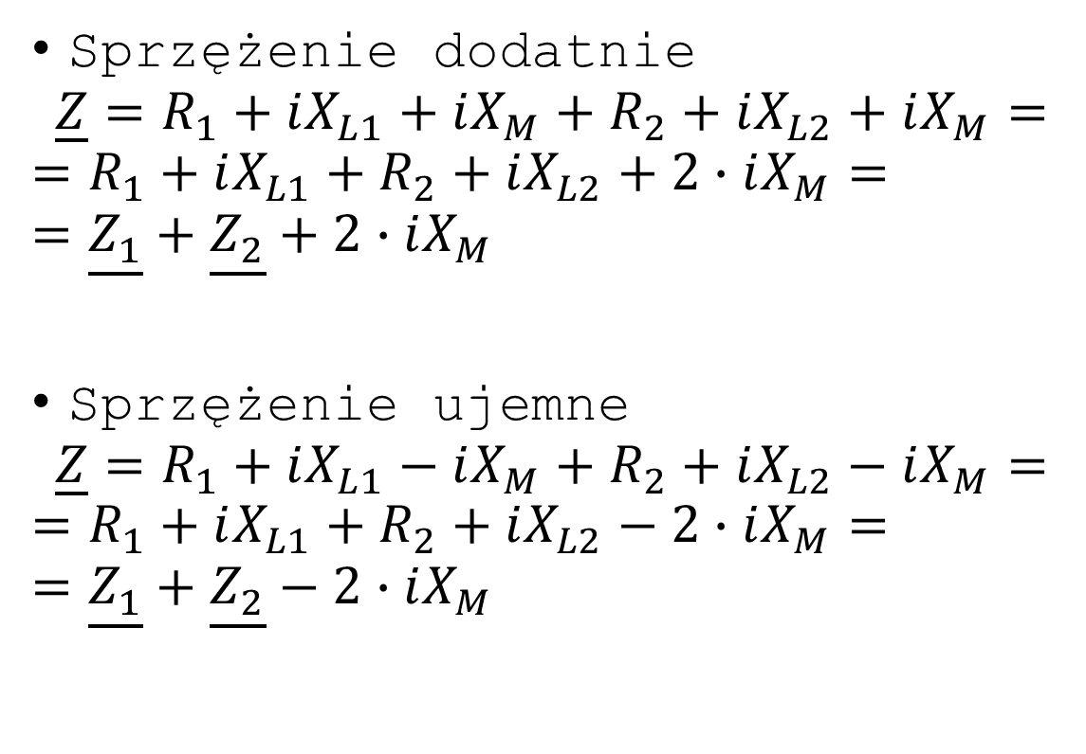
Sprzężenie w układach szeregowych
Sprzężenie dodatnie
$$\underline{Z}=R_{1}+iX_{L1}+iX_{M}+R_{2}+iX_{L2}+iX_{M}=$$
$$=R_{1}+iX_{L1}+R_{2}+iX_{L2}+2∙iX_{M}=$$
$$=\underline{Z_{1}}+\underline{Z_{2}}+2∙iX_{M}$$
Sprzężenie ujemne
$$\underline{Z}=R_{1}+iX_{L1}−iX_{M}+R_{2}+iX_{L2}−iX_{M}=$$
$$=R_{1}+iX_{L1}+R_{2}+iX_{L2}−2∙iX_{M}=$$
$$=\underline{Z_{1}}+\underline{Z_{2}}−2∙iX_{M}$$

Slide 20
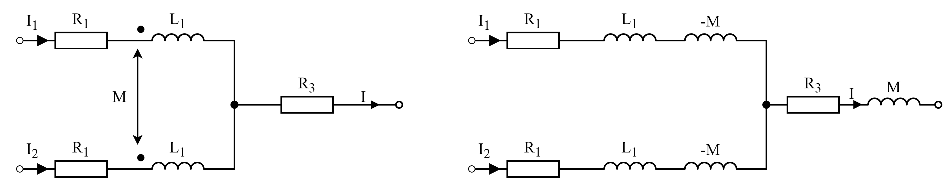
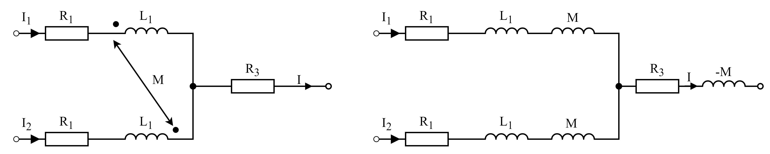
Sprzężenie w układach równoległych
Sprzężenie zgodne względem węzła
Sprzężenie przeciwne względem węzła

Slide 21
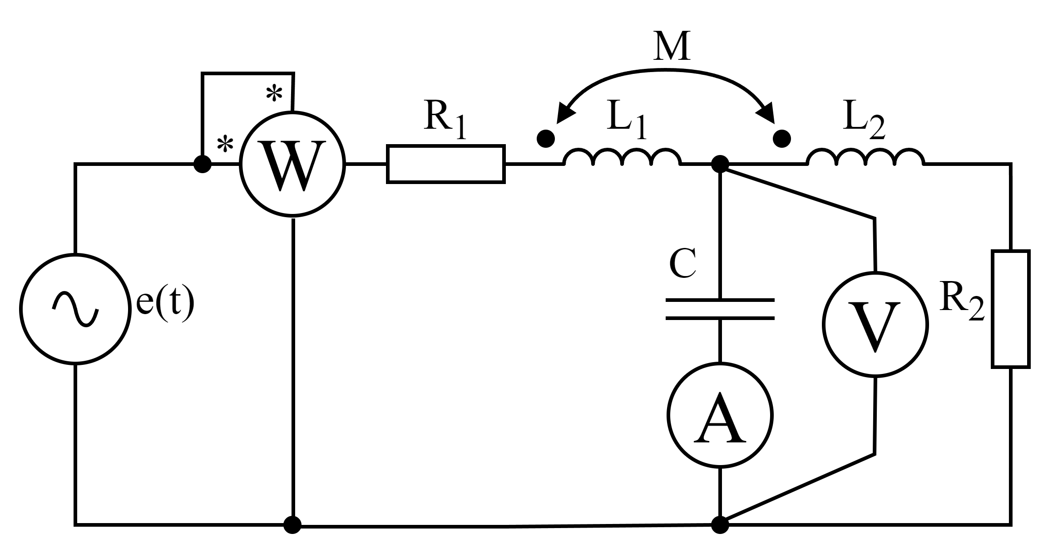
Zadanie 3
Dla układu pokazanego na rysunku obliczyć wartości prądów i spadków napięć.
Narysować wykres wskazowy prądów i napięć
Wyznaczyć wskazania mierników
Wyznaczyć moce S,S,P i Q pobierane przez układ
Wyznaczyć wartości chwilowe prądu głównego i(t) i mocy chwilowej p(t) pobieranej przez układ.
Na wspólnym wykresie narysować przebiegi e(t), i(t) i p(t)
Dane:
e(t)=282.84sin(1000t+45º)V
R₁=75Ω, R₂=100Ω
L₁=75mH, L₂=100mH, k=0.6
C=10μF

